Slide 1
第9章 测试验收与维护管理

Slide 2

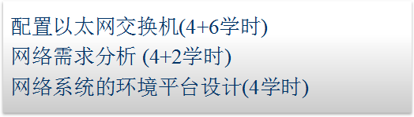


本课程知识结构导学图
基本概念、基本设备
简单组网技能
中型网络设计知识与技能
设计中型网络
大型网络设计知识与技能
设计大型网络
网络设计综合知识与应用
张忆文 zyw@hqu.edu.cn
华侨大学计算机科学与技术学院

Slide 3
讨论
网络工程完成后该干些什么？
张忆文 zyw@hqu.edu.cn
华侨大学计算机科学与技术学院

Slide 4
教学提示
教学目的
  测试是网络工程的最后一个关键步骤，以表明所提出的解决方案是否能够满足用户的业务目标和技术目标，然后通过一定的验收形式加以确认。
  网络维护管理的过程是对网络系统的日常保障和检测、隔离及排除故障的过程。
重点
  理解网络工程的善后事宜
张忆文 zyw@hqu.edu.cn
华侨大学计算机科学与技术学院

Slide 5
要点
  网络工程的测试
  网络工程的验收
  网络维护和管理
  网络工程案例教学
☞
张忆文 zyw@hqu.edu.cn
华侨大学计算机科学与技术学院

Slide 6
网络工程的测试
没有两个系统是完全相同的：没有一种方法或工具能完全适合所有项目或网络设计人员
由于设备是按型号系列生产的，系列化设备导致设计的差别看起来并不大；需求留有的余量，导致用户感觉到这些设计之间的差异不是很大
一个小的设计差异就可能为日后的网络应用带来较大的差别，这就需要用测试的手段来加以鉴别和验证设计的正确性
张忆文 zyw@hqu.edu.cn
华侨大学计算机科学与技术学院

Slide 7
一个有关网络测试的例子
1995年，某国有大型企业引领时代潮流要建立一个覆盖方圆几十平方公里的企业网
设计了基于无线信道的企业网架构，某系统集成公司实施了该网络工程项目。结果是自从网络硬件调试完成之日起到两年后的某天，“这个无线网络连用户注册都无法完成”，更不要说进行项目验收了
网络设备硬件和网络操作系统软件都没有发现任何问题
解决该问题的关键是确定原因，而确定原因的方法首先是进行测试了
张忆文 zyw@hqu.edu.cn
华侨大学计算机科学与技术学院

Slide 8
测试网络系统
正确选择测试方法和测试工具取决于所要测试项目的目的，通常包括：
  验证该设计是否满足主要的商务技术目标。
  验证选择的局域网技术、广域网技术和设备是否合适。
  验证服务提供者是否能够提供要求的服务。
  找出系统瓶颈或连通性问题。
  测试网络冗余程度。
  分析网络链路故障对性能的影响。
  确定必要的优化技术，满足性能和其他技术目标。
  分析网络链路和设备升级对性能的影响。
  证明该设计优于其他的竞争方案。
  通过“验收测试”以验证进行下一步的网络实现。
  发现可能妨碍网络工程执行的风险，并拟订相应的应急措施。
  决定还需要多少其他测试。
张忆文 zyw@hqu.edu.cn
华侨大学计算机科学与技术学院

Slide 9
如不是全新的设备
即该设备或相应的组网方案已经在其他单位得到广泛应用的话，上述测试内容就可以大大简化
可实地深入考察采用类似方案的现有网络系统。如果有可能，对你关心项目进行测试
这种做法的好处：可以节省经费和大量的时间，并与实际结合较紧
张忆文 zyw@hqu.edu.cn
华侨大学计算机科学与技术学院

Slide 10
如是全新设备和网络设计方案
且工程金额较大的话，可以要求设备厂商搭建环境为你进行必要的专项测试，提供尽可能全面的权威测试资料，特别是第三方的权威测试结果报告，以降低测试费用
张忆文 zyw@hqu.edu.cn
华侨大学计算机科学与技术学院

Slide 11
建立和测试原型网络系统
建立网络原型系统
  能检查和验证所设计系统的性能
  确定为达到验证设计的目的，需要在多大程度上实现原型系统
全面地实现系统往往是不切实际的。建立的原型要验证重要的性能和功能
有3种实现和测试原型系统的方法
  作为实验室中的测试网络
  与运行的网络集成，利用空闲时间进行测试
  与运行的网络集成，在正常工作时间内测试
张忆文 zyw@hqu.edu.cn
华侨大学计算机科学与技术学院

Slide 12
测试计划
在确定了原型系统的测试范围后，应当编写一份计划，说明如何测试该原型系统
测试计划应当包括下列各方面
  测试目标和验收标准
  所要进行测试的种类
  网络设备和所需的其他资源
  测试脚本
  测试项目的时间划分和阶段划分
张忆文 zyw@hqu.edu.cn
华侨大学计算机科学与技术学院

Slide 13
网络设计的测试工具
网络管理和监控工具
  如HP OpenView，能够在网络测试运行过程中提示某些问题的网络事件的出现
建模和仿真工具
  更为先进但有些理想化的技术
服务质量和服务级别管理工具
  用来分析网络应用的端到端性能，管理服务质量和服务级别
张忆文 zyw@hqu.edu.cn
华侨大学计算机科学与技术学院

Slide 14
要点
  网络工程的测试
  网络工程的验收
  网络维护和管理
  网络工程案例教学
☞
张忆文 zyw@hqu.edu.cn
华侨大学计算机科学与技术学院

Slide 15
网络工程验收过程
网络工程验收可达到投资确认、认定工程质量和网络工程性能达标等三方面的目的，它是日后网络维护管理的基础，也是系统集成商和用户确认项目完成的标志之一
张忆文 zyw@hqu.edu.cn
华侨大学计算机科学与技术学院

Slide 16
验收的工作流程
包括测试验收和鉴定验收等两种验收方式
当网络工程项目完成后，系统集成商和用户双方要组织测试验收
测试验收要在有资质的专门测试机构或有关专家进行的网络工程测试基础上，由有关专家和系统集成商及用户进行共同认定，并在验收文档上签字认可
验收通过后，为了防止网络工程出现未能及时发现的问题，还需要设定半年或一年的质保期。用户应留有约10%的网络工程尾款，直至质保期结束后再支付
张忆文 zyw@hqu.edu.cn
华侨大学计算机科学与技术学院

Slide 17
网络工程验收的内容
确定验收测试内容。包括线缆（光缆、铜缆和双绞线）性能测试，网络性能指标（网络吞吐量、丢包率等）检查，流量分析以及协议分析等项目。
制定验收测试方案。这通常包括使用哪些测试流程和实施的方法等。
确定验收测试指标。参照国家工程标准，检测系统是否达标。
安排验收测试进度。完成具体的测试验收。
分析并提交验收测试数据。对测试所得到的数据进行综合分析，产生验收测试报告。
张忆文 zyw@hqu.edu.cn
华侨大学计算机科学与技术学院

Slide 18
网络验收的内容
布线系统的验收
机房电源的验收
网络系统的验收
应用系统的验收等
张忆文 zyw@hqu.edu.cn
华侨大学计算机科学与技术学院

Slide 19
验收测试中的有关问题
检查已建成的网络工程项目是否达到了一定的水准，是在可以控制的环境下满足用户需求的最低性能，所有的测试都应当得到高于这个最低性能的参数
不存在适用于各个不同环境、不同类型的统一的验收标准
无论如何，设计实现的网络工程应当到达应有的设计要求
张忆文 zyw@hqu.edu.cn
华侨大学计算机科学与技术学院

Slide 20
验收文档
文档的验收是网络工程验收的重要组成部分。网络工程文档通常包括以下内容。
  结构化布线系统相关文档
  设备技术文档
  设计与配置资料
  用户培训及使用手册
  各种签收单
张忆文 zyw@hqu.edu.cn
华侨大学计算机科学与技术学院

Slide 21
要点
  网络工程的测试
  网络工程的验收
  网络维护和管理
  网络工程案例教学
☞
张忆文 zyw@hqu.edu.cn
华侨大学计算机科学与技术学院

Slide 22
网络维护的目的
通过某种方式对网络状态进行调整，使网络能正常、高效地运行
当网络出现故障时能够及时发现并得到处理，保持网络系统的协调高效地运行
网络维护工作包括
  制定相应的管理制度，有针对性地培养用户，完善网络维护的技术手段和工具等方面
张忆文 zyw@hqu.edu.cn
华侨大学计算机科学与技术学院

Slide 23
网络维护的措施
建立完整的网络技术档案。如网络类型、拓扑结构、网络配置参数、网络设备及网络应用程序的名称、用途、版本号、厂商运行参数等
常规网络维护。定期进行计算机网络的检查和维护，现场监测网络系统的运营情况，及时解决发现的问题
紧急现场维护。在用户遇到网络严重问题时，集成商技术人员应在规定的时间内上门排除故障
重大活动现场保障。当用户有重大活动或遇到网络要做重大调整或升级等情况，需要集成商的技术人员现场维护
张忆文 zyw@hqu.edu.cn
华侨大学计算机科学与技术学院

Slide 24
网络管理
一个网络系统建立以后，它的85%以上的工作都与网络管理有关
国际标准化组织开放系统互联将网络管理功能定义为5种类型的功能域
  故障管理（Fault management）
  配置管理（Configure management）
  账户管理（Accounting management）
  性能管理（Performance management）
  安全管理（Security management）
张忆文 zyw@hqu.edu.cn
华侨大学计算机科学与技术学院

Slide 25
要点
  网络工程的测试
  网络工程的验收
  网络维护和管理
  网络工程案例教学
☞
张忆文 zyw@hqu.edu.cn
华侨大学计算机科学与技术学院

Slide 26
网络工程案例教学指导
案例教学要求：
  掌握“IP网络性能监测系统”的基本使用方法。
  能够使用系统的相关功能测试网络性能参数。
案例教学环境：
  装有Windows Server 2003操作系统的PC服务器或PC 1台，该机器与网络连接，安装好Oracle 9i数据库和IP网络性能监测系统软件。
张忆文 zyw@hqu.edu.cn
华侨大学计算机科学与技术学院

Slide 27
系统功能
IP层测量功能
  测量往返时延
  测量双向丢包率
  测量路由和该路径上的结点数量
  测量路径容量
  测量路由器输入/输出流量
运输层测量功能
  测量TCP/UDP带宽、丢包率、时延
  测量TCP单向丢包率
导出测量参数
  可用率，非忙率，不可预测性 ，时延抖动
张忆文 zyw@hqu.edu.cn
华侨大学计算机科学与技术学院

Slide 28
系统功能
监视和分析功能
  实时测量数据显示与分析
  历史测量数据显示与分析
  Web实时测量数据监测
  往返时延、双向丢包率、可达性、非忙率、不可预测性和时延抖动参数分析
  数据汇总分析、多种表格报告的显示、打印、电子邮件发送
  路由分析
  用户视图(网络拓扑发现工具、网络作图工具、故障可视化显示)
  故障定位
  告警处理(声音提示、颜色提示、电子邮件转发)；各种测量记录查询
张忆文 zyw@hqu.edu.cn
华侨大学计算机科学与技术学院

Slide 29
系统功能
系统管理功能
  测量域和测量策略的定义和管理
  网络设备信息管理
  系统管理员管理
  Web用户管理
  系统安全性管理
  操作日志管理
  数据字典管理
  电子邮件配置
  数据库表备份/恢复、导入/导出
  联机帮助
张忆文 zyw@hqu.edu.cn
华侨大学计算机科学与技术学院

Slide 30
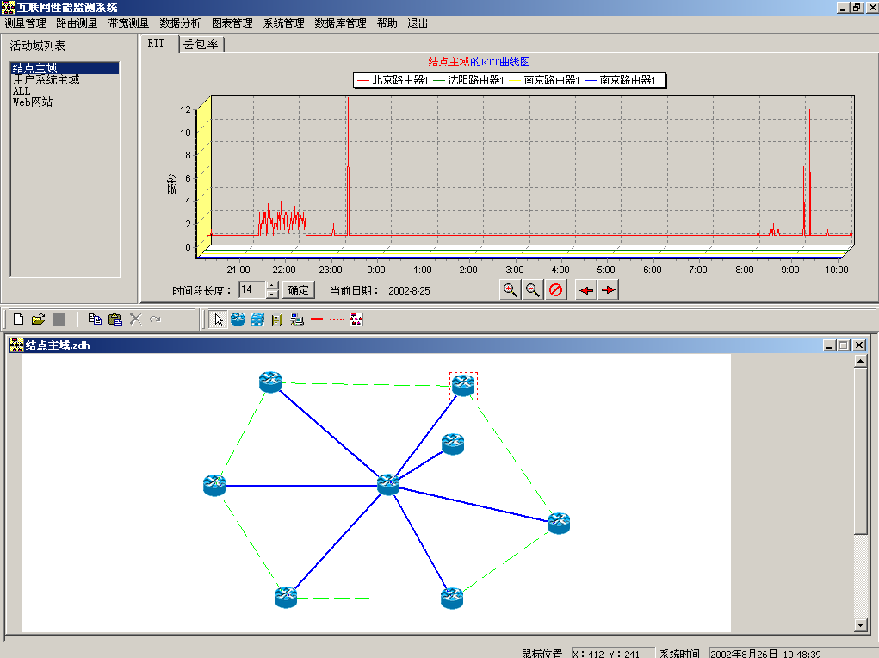
互连网性能监测系统：主界面
张忆文 zyw@hqu.edu.cn
华侨大学计算机科学与技术学院

Slide 31
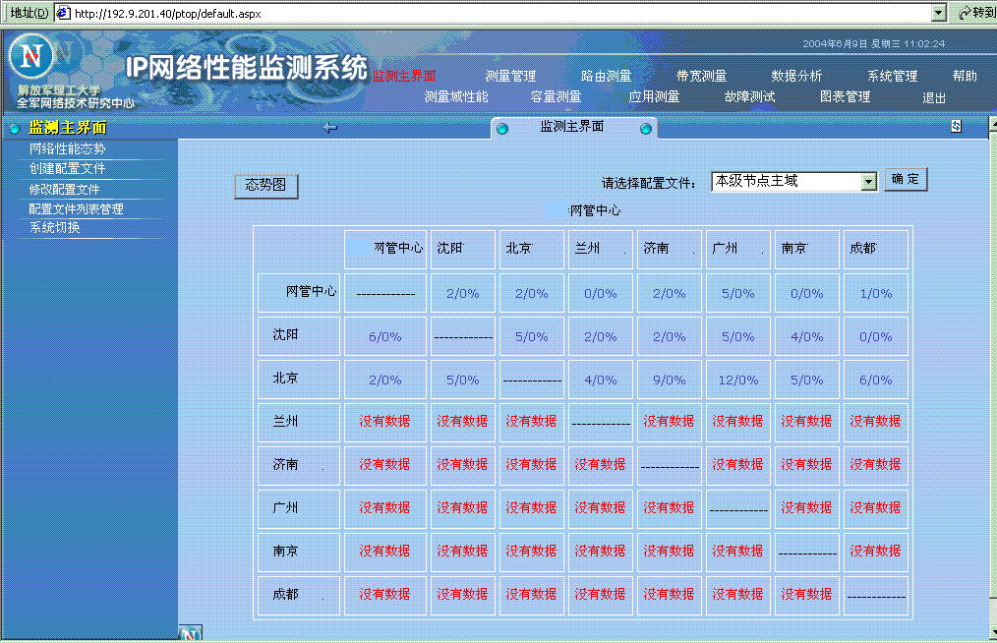
B/S主操作界面
张忆文 zyw@hqu.edu.cn
华侨大学计算机科学与技术学院

Slide 32
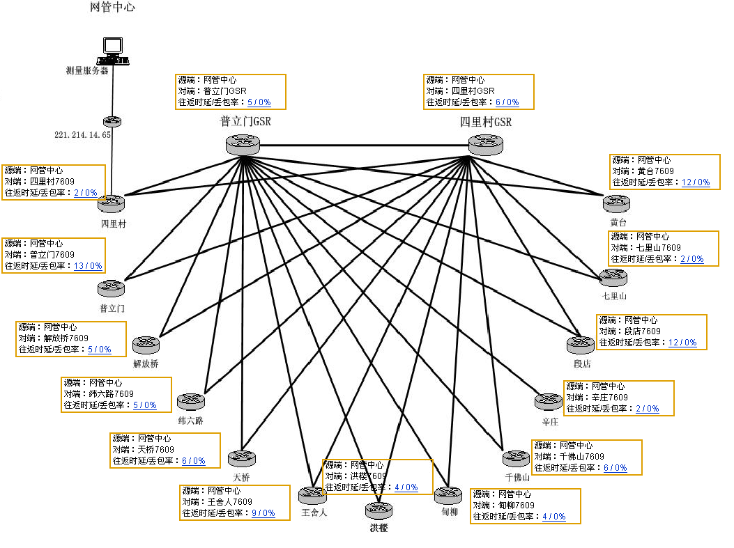
以图形方式监测网络性能
张忆文 zyw@hqu.edu.cn
华侨大学计算机科学与技术学院

Slide 33
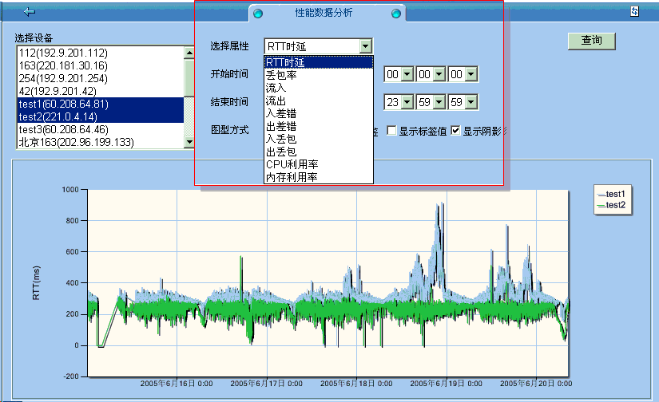
网络性能统计
张忆文 zyw@hqu.edu.cn
华侨大学计算机科学与技术学院

Slide 34
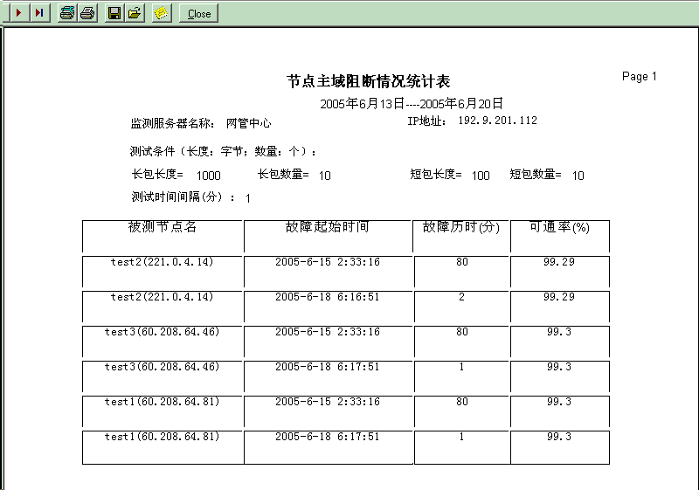
节点主域阻断情况统计表
张忆文 zyw@hqu.edu.cn
华侨大学计算机科学与技术学院

Slide 35
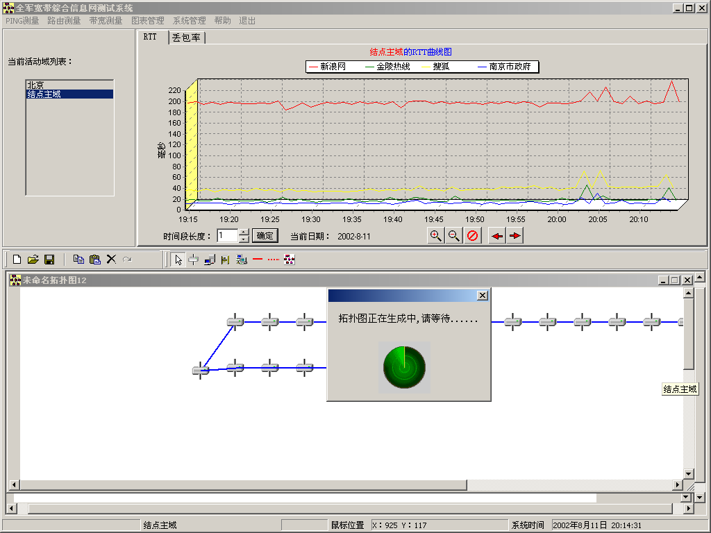
系统功能：拓扑生成
张忆文 zyw@hqu.edu.cn
华侨大学计算机科学与技术学院

Slide 36
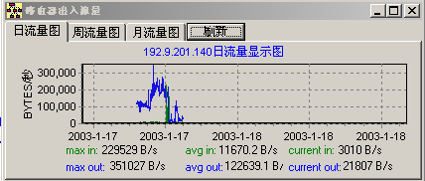
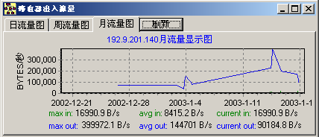
系统功能：路由器输入/输出流量
张忆文 zyw@hqu.edu.cn
华侨大学计算机科学与技术学院

Slide 37
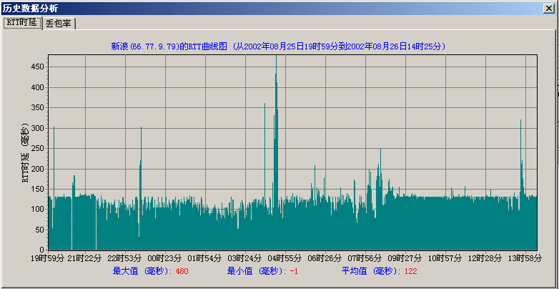
系统功能：性能测量记录分析
张忆文 zyw@hqu.edu.cn
华侨大学计算机科学与技术学院

Slide 38
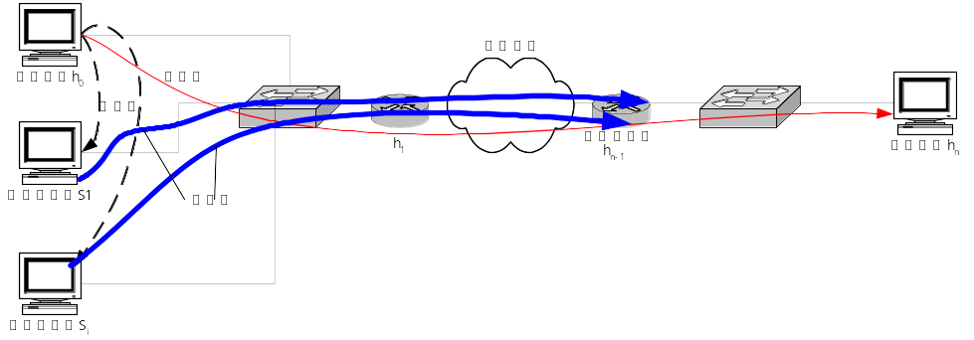
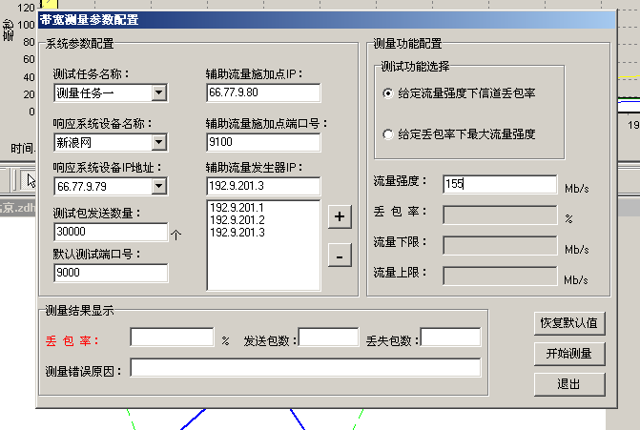
系统功能：路径容量测量
张忆文 zyw@hqu.edu.cn
华侨大学计算机科学与技术学院

Slide 39
小结
测试是网络工程最后一个关键步骤，验证解决方案是否能够满足用户的业务目标和技术目标，然后通过一定的验收形式加以确认。
任何网络系统都可能发生差错和故障，对网络的维护管理的过程就是对一个给定的网络系统的日常保障和检测、隔离及排除故障的过程。
这些既是完成网络工程项目的必要步骤，也是保障网络长期稳定运行的必然要求。
张忆文 zyw@hqu.edu.cn
华侨大学计算机科学与技术学院

Slide 40
课堂习题
简述路由器的两大主要功能
常用的动态选路协议有哪些？各自适合什么场合？
什么是桩网络？
静态路由和动态路由的区别是什么？哪个的优先级更高？
平面回路结构有何优缺点？
简述三层网络模型层次结构及每层功能。
简述CIDR的基本思想及优点。
什么是NAT技术？试写出分属A、B、C三类地址空间的3个IP网段。
什么是VTP协议？
常用的验证报文完整性的算法是什么？简述其主要思想。
什么是防火墙？
张忆文 zyw@hqu.edu.cn
华侨大学计算机科学与技术学院

